Slide 2
Informationsmøde Meritlæreruddannelsen
Campus Carlsberg
20. oktober 2020

Slide 3
Program
Kl. 17.00-17.05: Velkomst ved studiekoordinator for Åben Uddannelse,
Mette Marie Gräs Kokholm
Kl. 17.05-17.15: Oplæg ved underviser fra den pædagogiske faggruppe, Christina Helene Gellert Kürstein
Kl. 17.15-18.15: Generel information om meritlæreruddannelsen ved studiekoordinatorer for meritlæreruddannelsen, Anne David Koue, Christina Lerche Thaulov og
Anders Bæk Brønsted
Kl. 18.15-19.00: Mulighed for individuelle spørgsmål

Slide 4
Hvorfor læse til lærer?
Meningsfuldt at bidrage til næste generations dannelse og uddannelse – at kunne gøre en forskel
Fagligt udfordrende og relationelt givende
Lærermangel
Meritlærere er efterspurgt arbejdskraft

Slide 5
Adgang
Hvis du har en afsluttet kandidat-, bachelor- eller professionsbacheloruddannelse
eller
er fyldt 25 år,
har en uddannelse på mindst erhvervsuddannelsesniveau
og mindst to års erhvervserfaring

Slide 6
Overblik Indhold
Meritlæreruddannelsen:
I alt 150 ECTS
100 ECTS fordelt på 3 undervisningsfag (UV1-3)
40 ECTS inden for fagområdet pædagogik og lærerfaglighed (Pla-d)
10 ECTS praktikmodul (PR3)
Bemærk: Meritlæreruddannelsen er således 90 ECTS kortere end den ordinære læreruddannelse (4 års fuldtidsstudier)

Slide 7
Overblik Forløb
Uddannelsen er en fleksibelt tilrettelagt betalings- og deltidsuddannelse, der typisk tager omkring 4 år at gennemføre (deltidsstudier) med job ved siden af.
Du tilrettelægger uddannelsesforløbet individuelt på baggrund af dine ønsker og kvalifikationer, og du kan læse modulerne på dag-, aften- eller net-hold.
Du skal gennemføre uddannelsen inden for 6 år.
Eksempel på studieforløb:

Slide 8
Undervisningsfag
Vi anbefaler:
Dansk eller matematik 1.-6./4.-10.-klassetrin (40 ECTS)
2 andre undervisningsfag (af hver 30 ECTS)
Bemærk: Der er adgangskrav til undervisningsfag på baggrund af din gymnasiale uddannelse

Slide 9
Undervisningsfag 30 ECTS
Sprogfag:
Engelsk 1.-6.-/4.10.-klassetrin
Fransk
Tysk
Naturfag:
Biologi
Fysik/kemi
Geografi
Natur/teknologi

Slide 10
Undervisningsfag 30 ECTS
Kulturfag:
Historie
Kristendomskundskab
Samfundsfag
Praktiske/musiske fag:
Billedkunst
Håndværk & design
Idræt 1.-6./4.-10.-klassetrin
Madkundskab
Musik

Slide 11
Valg af undervisningsfag
Prioritering af ligeværdige faktorer:
Faglig interesse og styrke
Størrelse
Aldersspecialisering
Efterspørgsel
Etc.

Slide 12
Pædagogik og lærerfaglighed 40 ECTS
PLa: Almen undervisningskompetence
PLb: Elevens læring og udvikling
PLc: Specialpædagogik
PLd: Undervisning af tosprogede elever

Slide 13
Praktik (PR3) 10 ECTS
Et praktikmodul, hvor alle undervisningsfag er i spil:
Praktikundervisning på læreruddannelsen og 6 ugers praktik (30 dage) på en folkeskole
Mulighed for udstrakt praktik (f.eks. 2 dage om ugen i 15 uger)
Praktik afsluttes med prøve, ekstern censur og karakter
Ingen ”praktik i eget skema”
Merit for praktik: Det er kun undtagelsesvist muligt at få merit for praktik og endnu sjældnere for kompetencemålsprøven

Slide 14
Toning
Specialpædagogisk toning
Her erstattes et undervisningsfag af 3 specialiseringsmoduler på toningen
Dansk eller matematik som 1. undervisningsfag, men valgfrit 2. undervisningsfag​
Følger samme hold på specialiseringsmodulerne, hvilket giver et tættere studiemiljø

Slide 15
Modulformer
Dag (kl. 8-17) (med ordinære lærerstuderende) – alle moduler
Aften (kl. 17-21) (rene merithold) – færre moduler
Net (med ordinære lærerstuderende) – mange moduler
Bemærk:
Skemapositionen kan ændre sig fra semester til semester på dag og net
Det er muligt at læse enkelte moduler i Helsingør på dag

Slide 16
Netbaserede moduler
Undervisning og vejledning er tilrettelagt dels som
Fysiske indkald: 4 indkald/semester: fredag 12.30-18.00, lørdag 9.30-13.30, lørdag 14.00 - 17.30 (75% mødepligt)
Netbaseret undervisning:
Virtuel undervisning (synkron, online undervisning): 4-5 indkald, f.eks. tirsdag aften kl.18-21
Asynkron undervisning: arbejde med opgaver individuelt eller i studiegrupper, feedback m.m.
Se mere på https://www.kp.dk/uddannelser/laerer/netuddannelse/

Slide 17
Optagelse
Der kan i særlige tilfælde dispenseres fra adgangsbetingelser, hvis en samlet vurdering af ansøgerens kvalifikationer og kompetencer begrunder optagelse.
Dispensation gives på baggrund af en konkret og individuel vurdering af ansøgeren.

Slide 18
Optagelse Undervisningsfag
Vær opmærksom på, at der er adgangskrav til de enkelte undervisningsfag.
Se mere her: https://www.kp.dk/optagelse-og-vejledning/adgangskrav-til-undervisningsfag/
Du kan i særlige tilfælde og efter en konkret vurdering få adgang til at følge et undervisningsfag, selv om du ikke opfylder adgangsbetingelserne, hvis du på anden vis har opnået relevante kompetencer.
Vurderingen finder sted i forbindelse med ansøgningen.

Slide 19
Merit for moduler
Du kan søge om merit for moduler enten i forbindelse med ansøgning om optagelse eller senere i uddannelsesforløbet.
Vi giver merit på baggrund af et uddannelseselement fra en anden videregående uddannelse, der i forhold til niveau (mindst professionsbachelorniveau), omfang (ECTS) og indhold (kompetence-, videns- og færdighedsmål) står mål med et givent modul på læreruddannelsen.
Studerende, der får merit for et undervisningsfag, skal stadig deltage i praktik i faget.
Får man merit, helt eller delvist, for et undervisningsfag eller PL-moduler, skal man stadig op til den samlede kompetencemålsprøve og vil blive prøvet i alle fagets kompetencemål – også dem, man har fået merit for.

Slide 20
Priser
Gældende priser:
Per modul: 4.600 kr.
Praktikmodul: 6.500 kr.
Priserne reguleres pr. kalenderår.
Betaling sker pr. semester for det antal moduler, man læser.

Slide 21
Ansøgning
Sådan søger du:
Elektronisk ansøgningsskema på kp.dk –> Uddannelser –> Meritlærer -> Ansøg om optagelse på meritlæreruddannelsen
Husk dokumentation for uddannelse (videregående og gymnasial) og eventuelt erhvervserfaring (hvis du søger ind på baggrund af en erhvervsuddannelse)
Vi spørger i ansøgningsskemaet, hvilke undervisningsfag du ønsker at læse på din meritlæreruddannelse (angivelsen er ikke bindende)
Søg eventuelt merit for moduler – husk dokumentation (studieordning for den uddannelse, du søger merit på baggrund af)

Slide 22
Ansøgning Kalender
Ansøgningsfrist 1. november 2020
Du får senest svar senest uge 51 med forslag til første semesters studieforløb
Introduktionsmøde i uge 3 og studiestart i uge 4 (ultimo januar)

Slide 23
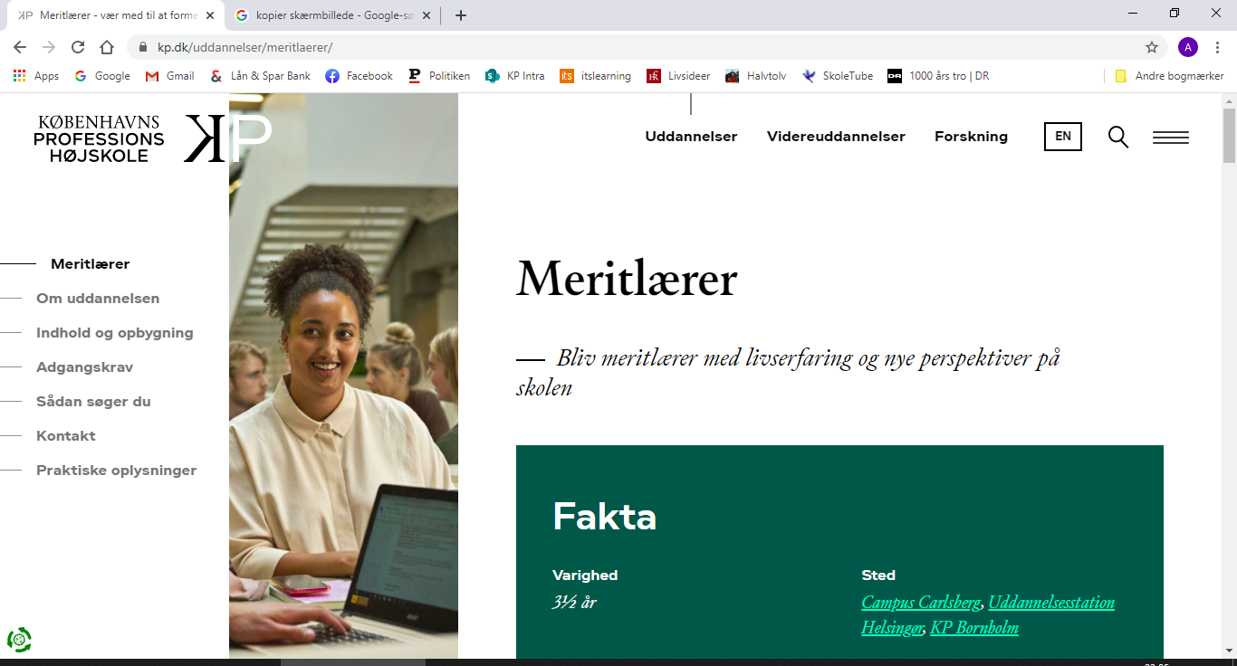
Mere information
Læs om meritlæreruddannelsen her: https://www.kp.dk/uddannelser/meritlaerer/

Slide 24
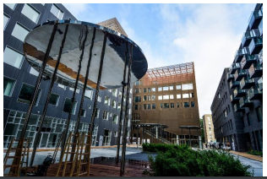
Velkommen til meritlæreruddannelsen!
Vi glæder os til at se jer på Campus Carlsberg ☺

